Slide 1
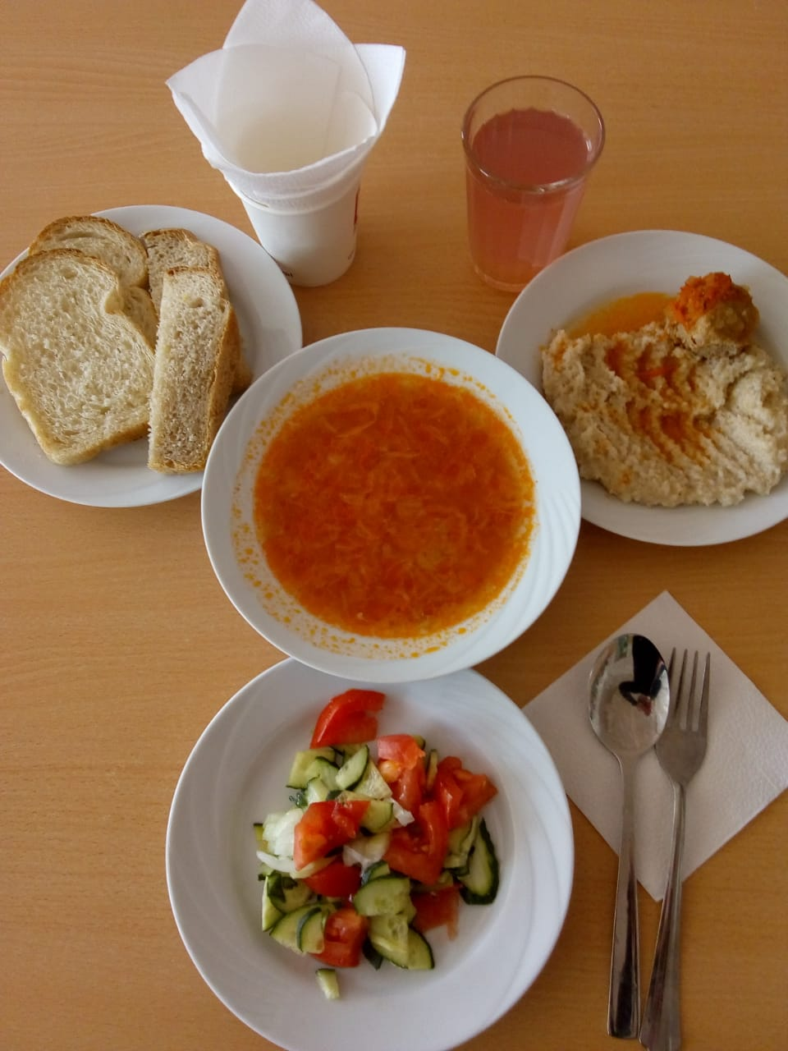
РОДИТЕЛЯМ ВАЖНО ЗНАТЬ
Бесплатное горячее питание для обучающихся 5-11 классов
в Чертковском районе
БЕСПЛАТНО
Льготная категория
1.1 из малоимущих семей;
1.2 семей временных переселенцев, прибывших с территорий ЛНР, ДНР, Херсонской и Запорожской областей, а также Украины;
1.3 обучающиеся, члены семьи, которых призваны на военную службу по мобилизации;
1.4 по решению управляющего совета образовательной организации
Горячее питание – прежде всего это здоровое питание, которое отвечает всем требованиям безопасности и создает условия для физического и интеллектуального развития ребенка
Один раз в день горячее питание
дети с ОВЗ, посещающие школу
На сайте школы
ЗАВТРАК 20-25%
калорийности от суточного рациона
Двухразовое питание
МЕНЮ
сбалансировано по белкам, жирам, углеводам
дети с ОВЗ, обучающиеся на дому
В школьной столовой
ОБЕД 30-35% калорийности от суточного рациона
Ежемесячная компенсационная денежная выплата

